Slide 1
Proyecto de análisis de datos: reunión de seguimiento.
Swell Capital
19 de Marzo de 2021
Iván Serrano
Olga Serna

Slide 2
01
Agenda
02
Ejecución del código de Backtest de estrategias actuales
Fase 2 - Optimización de estrategias actuales

Slide 3
Objetivo de la Fase 1: Backtest de estrategias actuales
Réplica ETF EHT: Construcción de un portafolio que sigue el algoritmo de órdenes de acuerdo a la estrategia definida por Swell, para calcular estadísticas históricas de retorno/riesgo.
Cálculo de estadísticas de riesgo retorno replicando el archivo ETF ECH SWELL PERFECTO.xlsx
Análisis y comparación de estadísticas para identificar la mejor estrategia replicando el archivo ETF ECH SWELL PERFECTO.xlsx

Slide 4
Réplica ETF EHT
Insumos
Proceso
Producto
Algoritmo para cálculo de señal.
Serie histórica intradiaria de activos seleccionados con principales estadísticas del precio y volumen de negociación.
Construcción de los 81 portafolios (9 fractales intradiarios combinados con 9 diarios) que siguen el algoritmo de órdenes de acuerdo a la estrategia definida por Swell.
Base de datos de las 81 estrategias con:
Registro diario de los criterios aplicados a las decisiones de inversión
Cálculo de medidas de riesgo/retorno.
Identificación de la mejor estrategia.

Slide 5

Réplica ETF EHT
Proceso
Cargue de principales estadísticas intradiarias de precio y de la tabla de fractales a evaluar
Cálculo de vela diaria y codificación de fractales diarios
Cálculo de señal intradiaria final
Registro de apertura y cierre de posiciones, identificando precio de apertura PA y cierre PC.
Cálculo de:
Retorno diario
Retorno acumulado
Máxima pérdida observada
Cargue
F. intradiarios
Vela diaria y F. diarios
F. diarios de referencia
Cálculo SIF
Ejecución de órdenes
Posición & Valoración
Registro
decisión
Retorno & MDD
Selección de estrategia
Codificación de fractales intradiarios
Codificación de fractales diarios de referencia
Ejecución de órdenes de acuerdo a decisión de inversión.
Cálculo de utilidad por trade: PC - PA
Selección de estrategia con mayor Retorno acumulado / máxima pérdida observada.

Slide 6
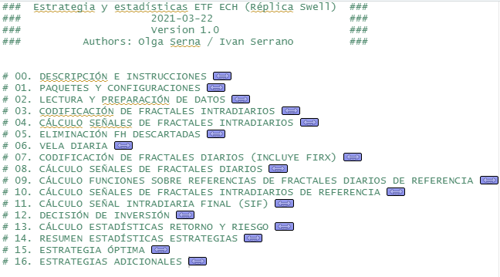
Réplica ETF EHT: estructura del código

Slide 7
Cronograma

Slide 8
Actividades programadas siguiente semana
Cálculo de medidas de riesgo/retorno propuestas: bases de datos de Rf y T.
Inicio Fase 2: “optimización de estrategias actuales “
Análisis de parámetros SL, TP y apalancamiento en estrategias actuales.
Comentarios:
Definición de parámetros de flujo de caja.
Línea que exporte base de datos.

Slide 9
¡Gracias!
CREDITS: presentation based on Slidesgo templates, including icons by Flaticon, and infographics & images by Freepik

